Slide 1
高级配置服务
-Vagrant-

Slide 2
工作环境的搭建
如何自动化的安装和设定服务器？
答：可以使用实体机或者VPN,AWS。缺点是安装缓慢，重装复杂
如何设定开发环境？
答：
看Readme
执行setup script
不断试错，找出dependency
生产环境的故障无法重现？
答：开发环境和生产环境越接近，bug就越少

Slide 3
Vagrant
Vagrant提供了易于配置、重现和可移植的工作环境，能够在团队成员之间提供统一和灵活的配置管理环境。
使用VirtualBox提供可配置、轻量和可移植的虚拟机环境
Open Source: MIT license
支持多种Provider:
Vmware Fusion
AWS EC2
Rackspace
优点：
开发人员：可以隔离环境的依赖和配置差异，实现统一开发环境的配置
网管运维：可以在本地环境中测试各项配置和脚本，安装环境就绪后方便的发布到AWS或者RackSpace上。
设计人员：可以自动化配置Webapp需要的所有系统，让设计人员能够最快的进入工作状态

Slide 4
服务器配置
过时的做法：
写说明文档，逐步执行
使用”multi-terminal”开启多个窗口，同时执行
建立一个.iso文件，拷贝到新机器
现在的做法：
利用Vagrant + Configuration Management Tools
Chef
Puppet
CFEngine

Slide 5
Vagrant基本命令
vagrant up 开机
vagrant ssh 登入
vagrant suspend 休眠
vagrant halt 关机
vagrant destroy 删除

Slide 6
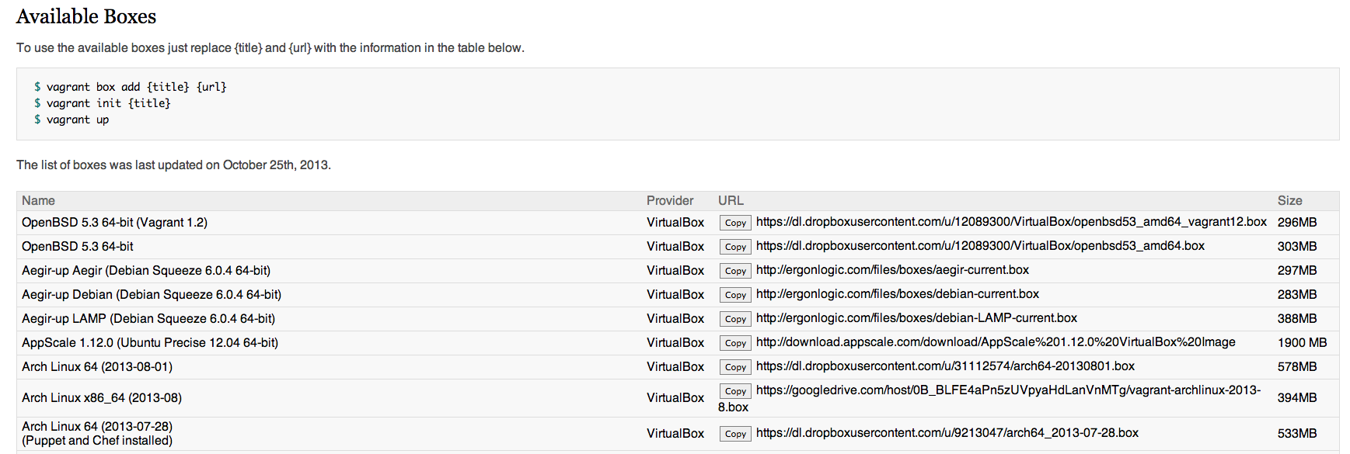
Vagrant Box
box是一种封装的VM格式
安装box后并进行个性化定制，不会影响服务器的box档案
官方有大量的box列表:http://www.vagrantbox.es/

Slide 7
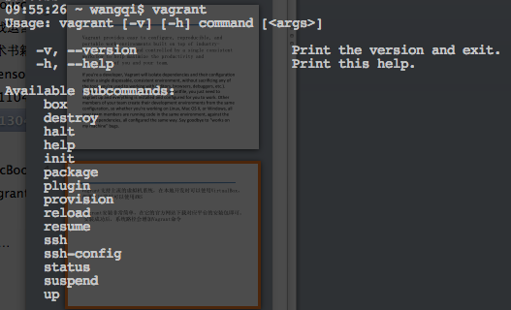
Vagrant
Vagrant支持主流的虚拟机系统，在本地开发时可以使用VirtualBox，部署在远端时可以使用AWS
Vagrant安装非常简单，在它的官方网站下载对应平台的安装包即可。
安装成功后，系统路径会增加Vagrant命令

Slide 8

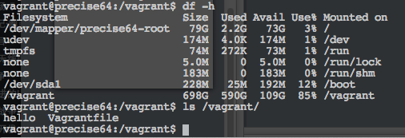
Vagrant – 共享文件系统
Vagrant创建的虚拟机会自动挂接主OS的工程目录，便于共享文件
虚拟机中会同步相同的hello文件，如下：

Slide 9
Vagrant – 停机
Vagrant有三种停机方法：
suspend 虚拟机将保存当前内存数据，并进入休眠状态。这个方式的好处是处理速度很快，在5-10秒内可以完成虚拟机的停止和启动；缺点是会占用硬盘空间保存内存状态
halt 虚拟机将清除所有运行状态，并正常关机。
destroy 虚拟机将清除所有运行状态，正常关机，然后删除硬盘中的所有虚拟机相关的数据。
当执行过suspend或者halt命令后，如果需要再次加载虚拟机，执行：
$ vagrant up

Slide 10
Vagrant – 共享
Vagrant可以挂接Host OS的路径为共享路径
config.vm.share_folder “foo”, “/guest/path”, “/host/path”, :nfs=>true
在host和guest之间共享档案
开发的IDE在host中运行，但是程序运行在guest里面
预设的/vagrant目录就是默认的共享路径
VirtualBox的shared folder性能差，Vagrant支持NTS

Slide 11
Vagrant–MultiVM
Vagrant可以使用一个Vagrantfile启动多个VM
Vagrant.configure("2") do |config|
^{config.vm.define :web do |web|}
^{web.vm.box = "precise64"}
web.vm.network :private_network, :ip => "192.168.33.11"
^{end}
^{config.vm.define :app do |app|}
^{app.vm.box = "precise64"}
app.vm.network :private_network, :ip => "192.168.33.12"
^{end}
^{config.vm.define :db do |db|}
^{db.vm.box = "precise64"}
db.vm.network :private_network, :ip => "192.168.33.13"
^{end end}
用来部署需要分布的开发及测试环境

Slide 12
Vagrant – 网络
Vagrant支持三种Networking方式
Port forwarding 将Host的端口映射到guest端口
Host-only networking 为guest指定独立ip，guest之间可以互通
Bridged networking 将VM桥接到Host的网络中，使用DHCP获取一个真实IP
config.vm.network:forwarded_port, guest:80, host:8080
config.vm.network: private_network, ip: “192.168.0.33”
config.vm.network: public_network

Slide 13
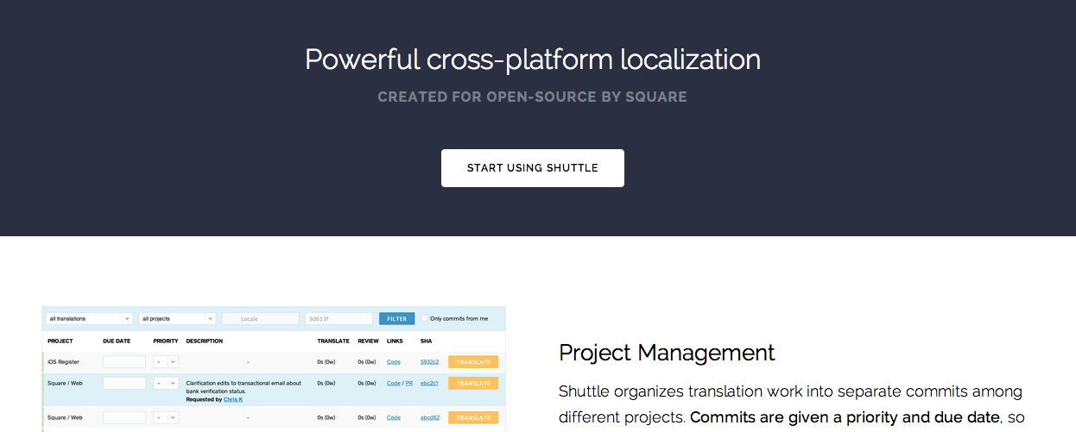
Vagrant-实例1：搭建Shuttle
作为示例，我将用Vagrant搭建一套实际需要的翻译系统-Shuttle
这是一套Ruby编写的基于Git的国际化项目管理工具，将用于我们未来的游戏翻译项目上，所以它是一套实际的生产系统。

Slide 14
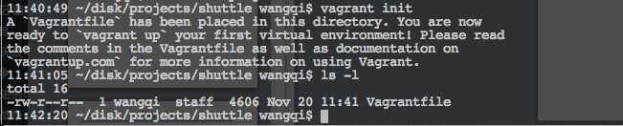
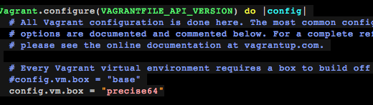
Vagrant – 创建虚拟机
创建一个工作目录，cd进入该目录，初始化vagrant
初始化虚拟机容器
调整Vagrantfile配置文件

Slide 15
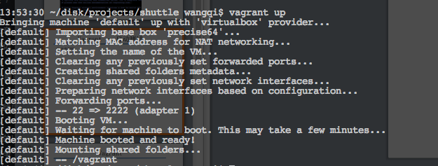
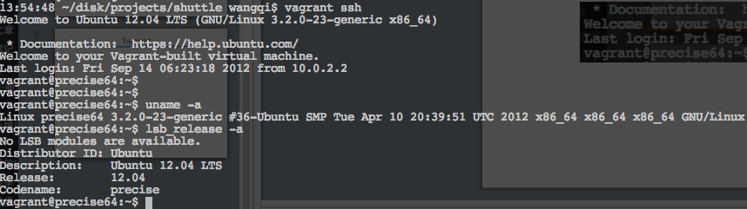
Vagrant – 启动测试
启动虚拟机
一个64位Ubuntu 12虚拟机已经启动，可以用SSH连接它

Slide 16
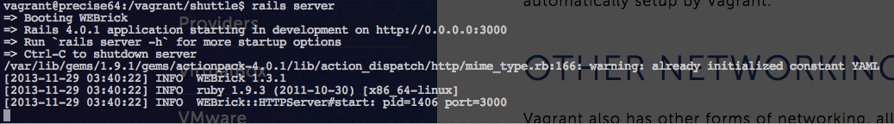
Vagrant - 安装软件
安装shuttle系统，并启动服务
$ rails server

Slide 17
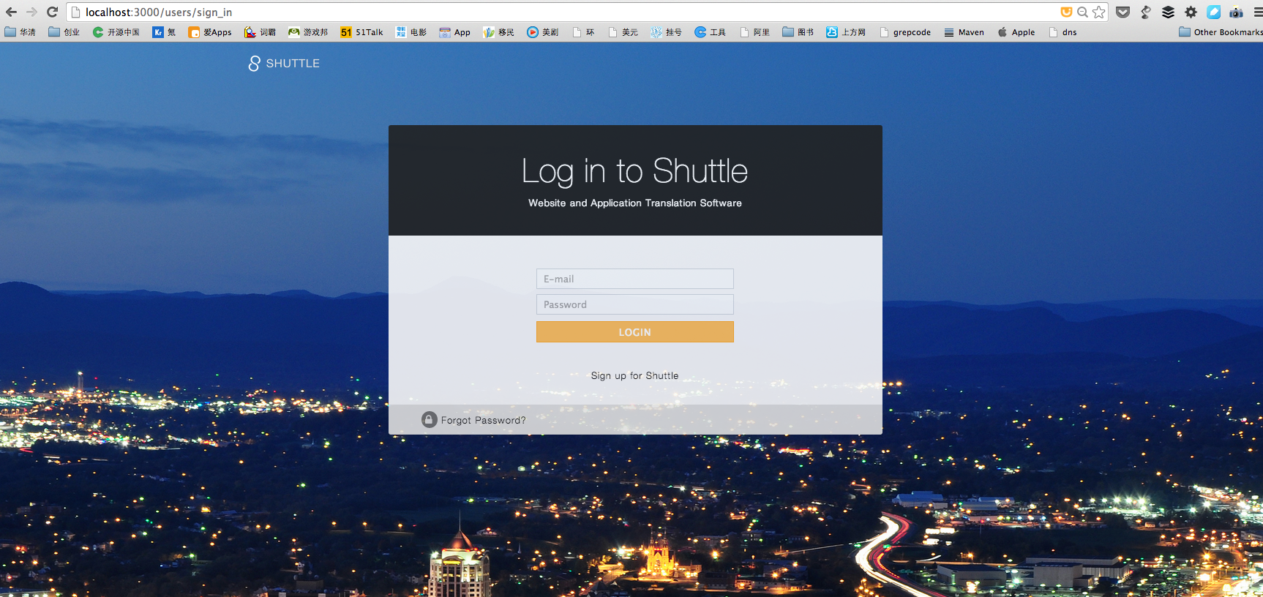
Vagrant – 转发端口
通过port转发将互联网的请求导入到虚拟机
config.vm.network :forwarded_port, guest: 3000, host: 3000
浏览器访问端口3000，可以看到服务启动

Slide 18
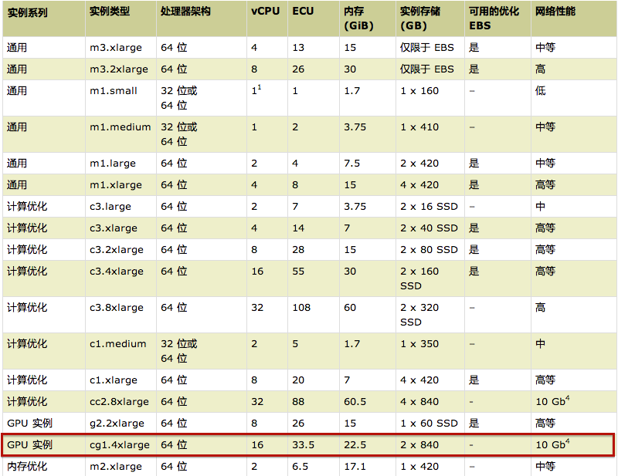
Vagrant-实例2 AWS挖比特币
Amazon的EC2类型中有一种内置双GPU的实例CG1, CG1实例采用2颗 Intel Xeon X5570，四核心并支持超线程，连同2颗NVIDIA Tesla M2050 GPU。我们就使用这个类型来挖掘比特币。

Slide 19
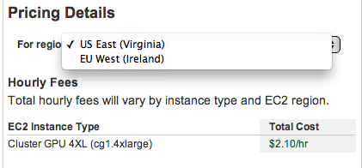
Vagrant – 挖币
挖掘之前还要做些准备工作，包括：
推荐注册一个比特币的挖掘池账号：https://mining.bitcoin.cz/accounts/register/，记录自己的worker名称和密码
注册一个Amazon的云服务账号（具体步骤请参见Amazon的官方文档）
登录进入Amazon的Console，选择EC2服务，选择Virginia或者Ireland区，这里推荐使用Virginia

Slide 20
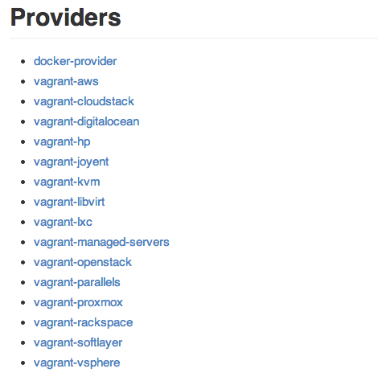
Vagrant – 挖币
Vagrant对AWS的控制需要安装一个Provider插件。通过各种各样的Provider，Vagrant支持多种云平台和虚拟计算平台
$ vagrant plugin install vagrant-aws
Vagrant支持几乎所有主流的虚拟平台和云平台

Slide 21
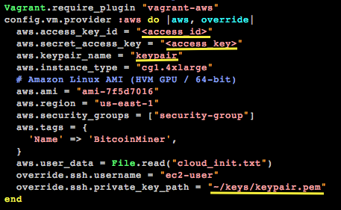
Vagrant – 挖币
准备工作到此结束，下面是开始配置Vagrant环境
首先导出我创建的Vagrant工程
git clone https://github.com/wangqi/bitcoinminer.git
进入bitcoinminer目录，用编辑器打开Vagrantfile文件，需要对画黄线的部分进行个性化修改

Slide 22

Vagrant – 挖币
修改setup.sh初始化脚本，将自己创建的worker名称和密码替换进去
运行"vagrant up"命令，这个命令会读取所有的配置文件，并远程启动一个CG1实例。启动完毕后可以通过Amazon Console看到新的实例
运行"vagrant ssh"命令可以登录进入这台主机，进入home目录，setup.sh脚本应该已经安装好了所有需要的软件和脚本。~/poclbm是通过opencl和GPU进行挖矿，~/cpuminer是通过CPU进行挖矿
检查"miner.sh"脚本设置，如果worker的账号正常，那么直接执行这个文件就可以开始挖矿。

Slide 23
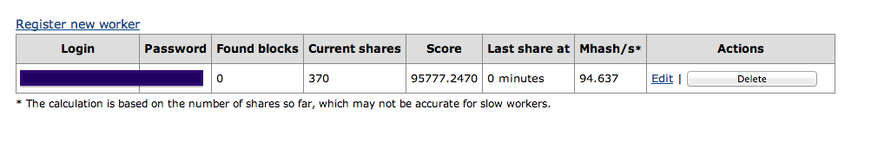

Vagrant – 挖币
登录bitcoin.cz的账号可以查看挖矿的速度，这台EC2主机每秒95Mhash
运行两个小时后获得的比特币数量
比特币的兑换价格是$950兑换1比特币左右，因此只收获了$0.000228，相对于$4.1的成本，不具有性价比。
假设95MHash/Hour可以带来每小时$0.000114收入，那么1小时要产生1美金收入需要208333MHash/Hour的运算能力

Slide 24
Vagrant – 总结
Vagrant提供了易于配置、重现和可移植的工作环境，能够在团队成员之间提供统一和灵活的配置管理环境。Vagrant具有如下优点：
开发人员：可以隔离环境的依赖和配置差异，实现统一开发环境的配置
网管运维：可以在本地环境中测试各项配置和脚本，安装环境就绪后方便的发布到AWS或者RackSpace上。
设计人员：可以自动化配置Webapp需要的所有系统，让设计人员能够最快的进入工作状态
https://github.com/wangqi/vagrant-shuttle
https://github.com/wangqi/bitcoinminer

